Slide 1
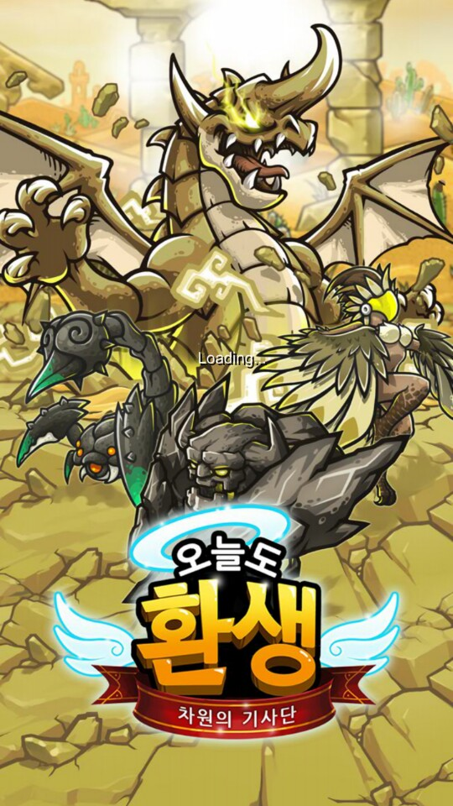
만든다. 게임.
성장형 게임
2016311221 임영훈
2016313746 유재훈

Slide 2
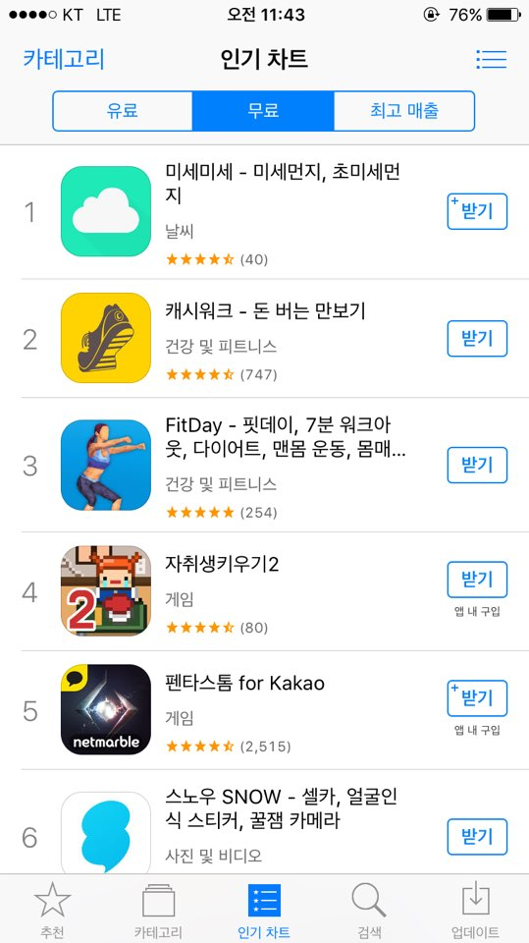
할거다. 고찰.
자취생 키우기2
현재 앱스토어 4위
탭 타이탄1,2
중년기사 김봉식
개복치 키우기
표류소녀
거지 키우기
앱스토어 및 플레이 스토어 앱 순위 상위권 기록

Slide 3
할거다. 고찰.
플레이 스토어 기준 다운로드 수: 500만 이상
평균 평점 4.5 이상
플레이 스토어 및 앱 스토어 순위 최고기록 대부분 1~10위
대부분 1인 개발자
개발 자체가 어렵지 않음

Slide 4

낼거다. 아이디어.
성장형
레벨업 및 게임 내부의 스펙업과 같은 목표성 제시
방치형
게임을 하고있지 않더라도 플레이에 영향을 미치는 요소
노가다
노력으로 가능하나 한계가 있는 요소
★운빨☆망겜★
뽑기와 같은 운에 의해 좌우되는 요소

Slide 5

쓴다. 이것저것.
게임 케릭터, 몬스터, 아이템등의 오브젝트
Exception
데이터 로드 및 저장
GUI를 이용한 그래픽
Socket을 이용한 과금 유도

Slide 6

한다. 마무리.
앱을 만드는 것이 아닌 앞에서 설명한 게임들의 내부구현을 목적으로 프로젝트 진행
주기적인 업데이트 및 벨런스 패치, 단발성 이벤트 배제

Slide 7

받는다. 질문.

Slide 8

합니다. 감사.

